Slide 1
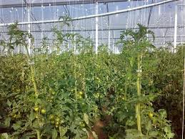
DOMATES YETİŞTİRİCİLİĞİ
Mehmet EMİNEL
Girne Tarım Dairesi
2017

Slide 2
Bitki Sistematiğindeki Yeri ve Anayurdu
Domates patlıcangiller olarak isimlendirilen Solanaceae familyasının bir üyesidir. Aynı familya içinde bulunan patlıcan, biber ve patates ile akrabadır.

Slide 3
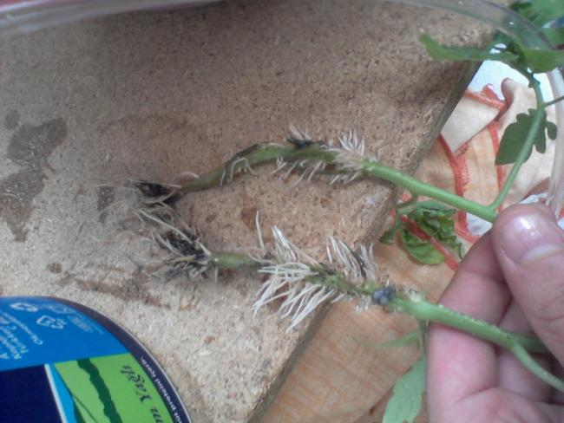
Domatesin bitkisel Karakteri
Kök ve Saçak Yapısı: Domates, kök yapısı itibariyle 90-100 cm ye kadar inebilen bir kazık kök ile 60-70 cm derinliğe ve bir o kadar da genişliğe dağılabilen saçak köke sahiptir.
Domates kök ve saçak yapısı itibarıyla akrabası olan patlıcandan biraz, biberden ise çok daha derin saçak kök yapısına sahiptir. Bu özelliği nedeniyle sudan en çok istifade eden bitkidir.

Slide 4
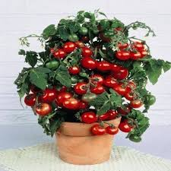
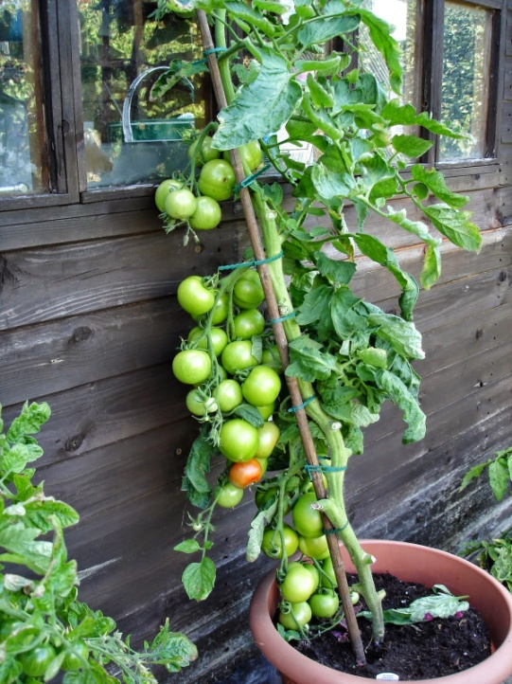
Toprak üstü Yapısı ve Karakteri
Domatesin toprak üstü aksamı, büyüme şekline göre iki kategoride özetlenir.
A) Bodur ve yarı bodur çeşitler: 3-5 meyve dölü (salkım) bağladıktan sonra büyümeleri durur.
B)Serbest büyüyen çeşitler: Bu tiplerde iklim şartlarına bağlı olarak meyve dölü (salkım)sayısı değişkendir. Örneğin sera şartlarında teknolojinin tüm imkanları kullanılarak 18-20 döl ve hatta üzerinde meyve salkımından hasat yapılabilmektedir.

Slide 5
Toprak İsteği
Domates toprak bakımından seçici değildir. Kumlu topraklardan hafif killi topraklara kadar hemen her toprak tipinde yetişir. Derin, geçirgen, su tutma kapasitesi iyi, humus ve besin maddelerince zengin PH sı 5-7 (hafif asit) olan topraklarda en iyi sonucu verir.
Domates derin köklü bir bitki olduğu için yapılacak toprak işlemesinde sürüm derince yapılmalıdır.

Slide 6
Sera Şartlarında İklim Ayarlamaları
Sıcaklık
Nisbi Nem
Havalandırma

Slide 7
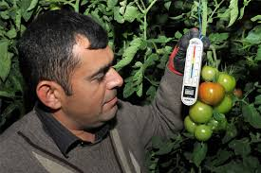
Sıcaklık
Domates ışığı ve sıcağı seven bir bitki ise de, 32 c nın üzerinde seyreden sıcaklıklar istemez. İstenmeyen sıcaklık alt limiti ise 10 c dır.
Bitki büyümesi ve gelişmesi için optimum sıcaklık 21-24, meyve tutumu için gündüzün 19-24 c, geceleyin 13-18 c dır. Gece gündüz sıcaklıklarına göre 6 c daha düşük olması, ancak 10 c nın altına düşmemesi koşulu ile uygundur.

Slide 8
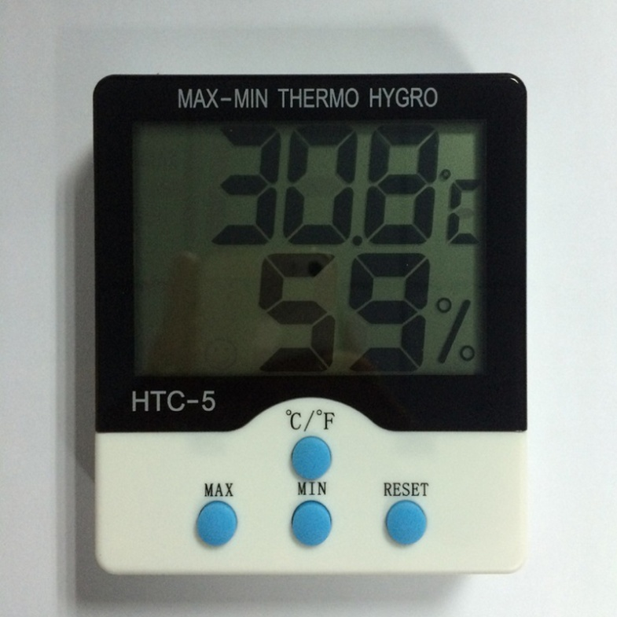
Nisbi Nem
Sera ortamında, domates için en uygun nem % 70-75 arasında olmalıdır. Bu sınırın üzerindeki nisbi nem koşullarında çiçek tozları serbest hale geçemeyeceği için döllenme azalır. Yüksek nemin hastalıklar için uygun zemin hazırlayacağı da ayrıca unutulmamalıdır.
Nisbi nemin % 60’ın altına düştüğü şartlarda ortama su püskürtülerek optimum sınıra çıkılması, % 80’i aştığı durumlarda ise havalandırma yapılarak aynı sınırlara çekilmesi tavsiye edilir.

Slide 9
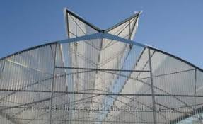
Havalandırma
Sera ortamında havalandırılması gerek ortam sıcaklığının gerekse nisbi nemin kontrolünda gerekli bir işlemdir.
Genel bir kaide olarak sıcaklık düştükçe nisbi nem artar. Düşük sıcaklıkta oluşan su damlacıkları gerek fizyolojik gerek patojenik yönden risktir.
Havalandırma yapılırken dış sıcaklık iyi takip edilmeli ve ortam sıcaklığının 10 c nın altına düşmesine sebep olunmamalıdır. Aksi takdirde, ısıtmak süretiyle sıcaklık en az bu düzeye yükseltilmelidir.

Slide 10
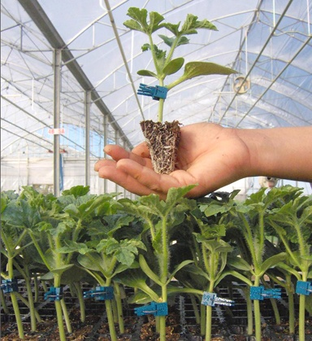
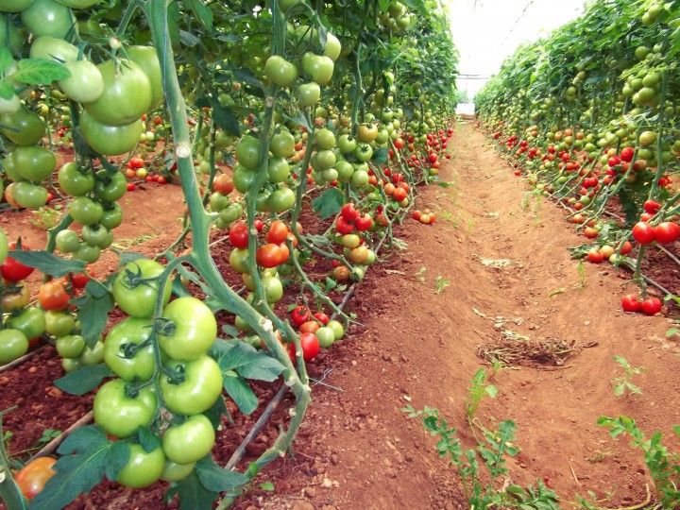
Seralarda Dikim Yerlerinin Hazırlanması ve Dikim
Serada toprak hazırlığı yapılırken toprak analizleri yapılıp gerekli taban gübreleri verildikten sonra son kez sulama yapılır ve toprak tava geldiğinde dikim yerleri hazırlanır.
Dikim tek sıralı düşünülüyorsa 100*50, 80*50 ölçülerinde çift sıralı düşünülüyorsa 100*(60*50) ölçülerinde ve kuzey -güney istikametinde yapılır.
Dikim yapılacak fidelerin uygun büyüklüğü 5-6 gerçek yapraklı olduğu dönemdir.
Diğer bütün fidelerde olduğu gibi şaşırtmada en önemli konu can suyudur.

Slide 11
GÜBRELEME:
Domates yetiştiriciliğinde aşağıdaki temel bilgilere iyi uyulmalıdır.
Domates ilk meyve büyümeye başlayıncaya kadar azotlu gübre uygulamalarına dikkat etmek gerekir. Bu aşamaya kadar bitkinin azot ihtiyacı düşüktür. Erken dönemdeki fazla azotlu gübreleme bitkilerin veğatatif olarak aşırı gelişmesine neden olurken meyve tutumunu azaltır.
Domateste kaliteyi etkileyen element potasyum olup, azot potasyum oranı en az 1/2 veya 2/3 düzeyinde tutulmalıdır.

Slide 12
Domates üretiminde toplam azotun % 10-30 u, Fosforun % 90-100 ü ve potasın % 50-60 ı fide dikim öncesinde taban gübresi olarak verilirken geriye kalan kısımlar üst gübre olarak verilir.
Domates yetiştiriciliğinde iyi yanmış çiftlik gübresi de kuşkusuz diğer bir çok üründe olduğu gibi domateste de çok önemlidir. Fide dikimden 10-15 gün önce 1 dekar sera için tabana 8-10 ton çiftlik gübresi kimyevi gübrelerle karıştırılarak toprağın yüzüne serilerek en az 20-25 cm derinliğinde işlenmelidir.

Slide 13
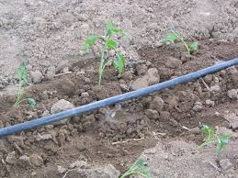
Sulama
Domates üretiminde sulamaya çok dikkat etmek gerekir. Dengeli bir gelişme için bitki meyveye yatana kadar az fakat sık sulama yapılmalı meyve tutumundan itibaren su miktarı artırılmalıdır.

Slide 14
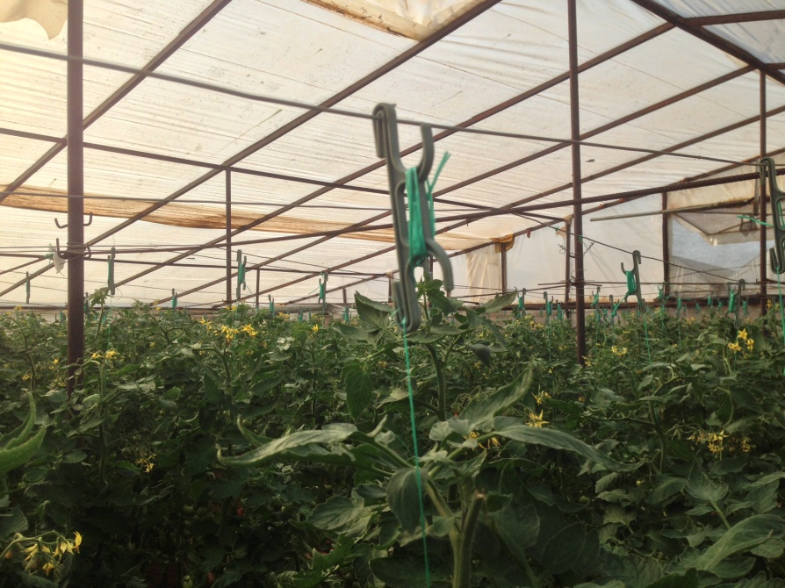
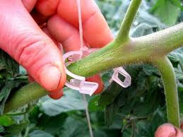
Domates Yetiştiriciliğinde Askıya alma
Serada domates yetiştiriciliğinde daha çok sırık çeşitler kullanılır. Tek başına dik büyüyemeyen domates bitkilerinin mutlaka askıya alınmaları veya bir herekle dik tutulmaları gerekir.
Askıda dikkat edilecek en önemli konu özellikle meyveler oluştuğunda bitkilerin alacağı ağırlığı çekecek dirençte olmalıdır.

Slide 15
Budama
Domates bitkisi sabah öğleye kadar su içeriği yüksek olduğu için daha kırılgandır. Bu sebeple bütün budama işlemleri bu aralıkta yapılmalıdır. Bu işçilik süresini ve yara tabakası oluşmasını azaltır. Budamada dikkat edilecek diğer önemli nokta ise budama yapılırken tırnak tabakası bırakılmamalıdır.
Budama İşlemleri:
Koltuk Alma
Yaprak Alma
Uç alma

Slide 16
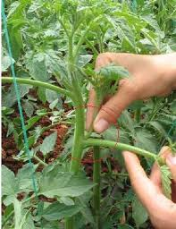
Koltuk Alma
Koltukların alınma devresi 5-15 cm boya eriştikleri zamandır. Erken koparıldıklarında yeniden çıkma ihtimalleri varken, büyük koparıldıklarında hem boşa besin maddesi tüketmiş olurlar, hem de bitkide açılacak yara yüzeyi artmış olacaktır.

Slide 17
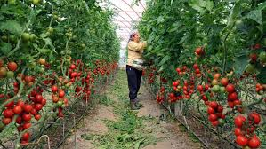
Yaprak Alma
Olgunlaşmaya başlayan salkımların altındaki yapraklar alınarak olgunlaşma hızlandığı gibi havalanma ve ışıklanma da sağlanmış olur. Ayrıca yaşlı ve hasta yapraklarda alınır. Yapraklar aşağı doğru değil de yukarı koparılmalıdır.

Slide 18
Uç Alma
Bitkilerin fazla uzamalarına engellemek için uç alma işlemi yapılır. Uç alma işlemi planlanan son hasat tarihinden kış aylarında 8-12 hafta, yaz aylarında 5-6 hafta önce bırakılacak son salkımın 3-4 yaprak üzerinden yapılır. Uç alma işlemi ayrıca bitkinin gelişmesini durdurarak meyvenin olgunlaşmasını hızlandırır.

Slide 19
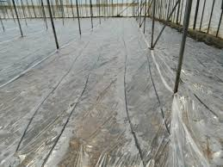
Seralarda Toprak Sağlığı ve Alınacak Tedbirler: Toprak sağlığından amacımız, toprağın gıda analizi, pH tayini ve organik maddece zenginleştirilmesi dışında kalan diğer tedbirlerdir. Birkaçı;
Topraktan kaynaklanan hastalık ve zararlı problemi
Aynı derinlikte toprak işlenmesinden dolayı oluşan pulluk tabanı.
Aşırı gübre kullanımı sonucu tuz birikimi,
Hatalı alana kurulmuş seralarda ıslah çalışmaları

Slide 20
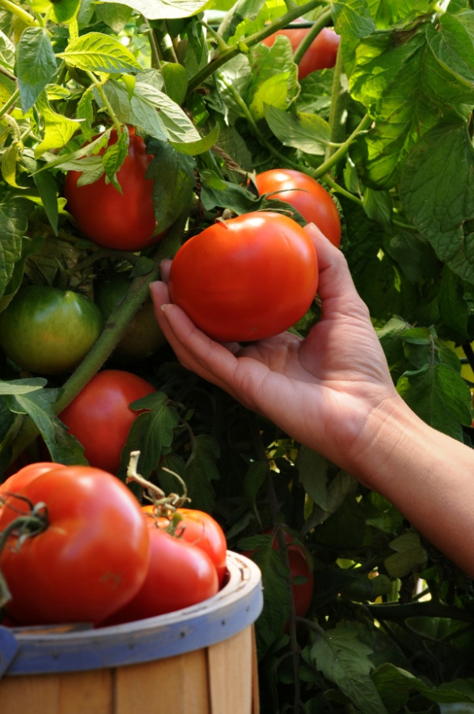
Hasat
Serada domates yetiştiriciliğinde hasat ilk çiçeklenmeden itibaren yaklaşık 60-70 gün sonra başlar. Tek ürün yetiştiriciliğinde Şubat ayında başlayan hasat temmuz ayına kadar sürer. Sonbahar yetiştiriciliğinde Kasım ayı ortalarında başlar, şubat ayı ortalarında biter. İlkbaharda yetiştiriciliğinde ise Nisan ayından Temmuz ayına devam eder.
Domatesin yeşilden kırmızıya kadar oluşan farklı olum dönemlerinde hasat edilmesi nedeniyle, hasat zamanı; pazara olan uzaklığa, yol durumuna ve tüketici istekleri gibi faktörlere bağlı olarak belirlenir.

Slide 21
Domateslerde Görülen Fizyolojik Hastalıklar
Meyve Çatlaması
Çiçek Burnu Çürüklüğü
Güneş Yanıklığı

Slide 22
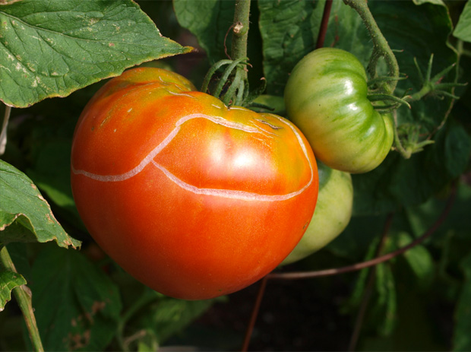
Meyve Çatlaması

Slide 23
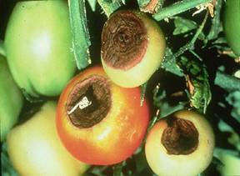
Çiçek Burnu Çürüklüğü

Slide 24
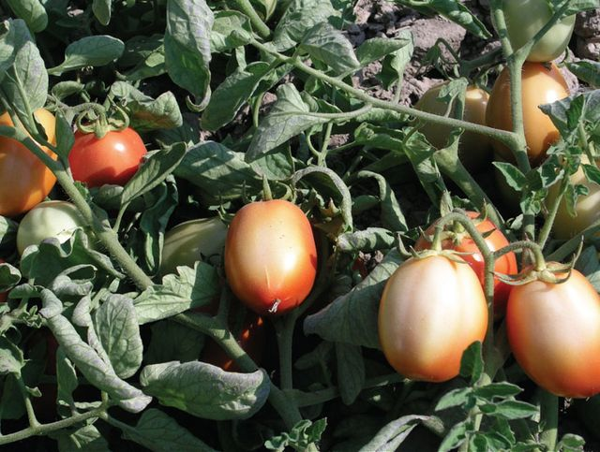
Güneş Yanıklığı

Slide 25
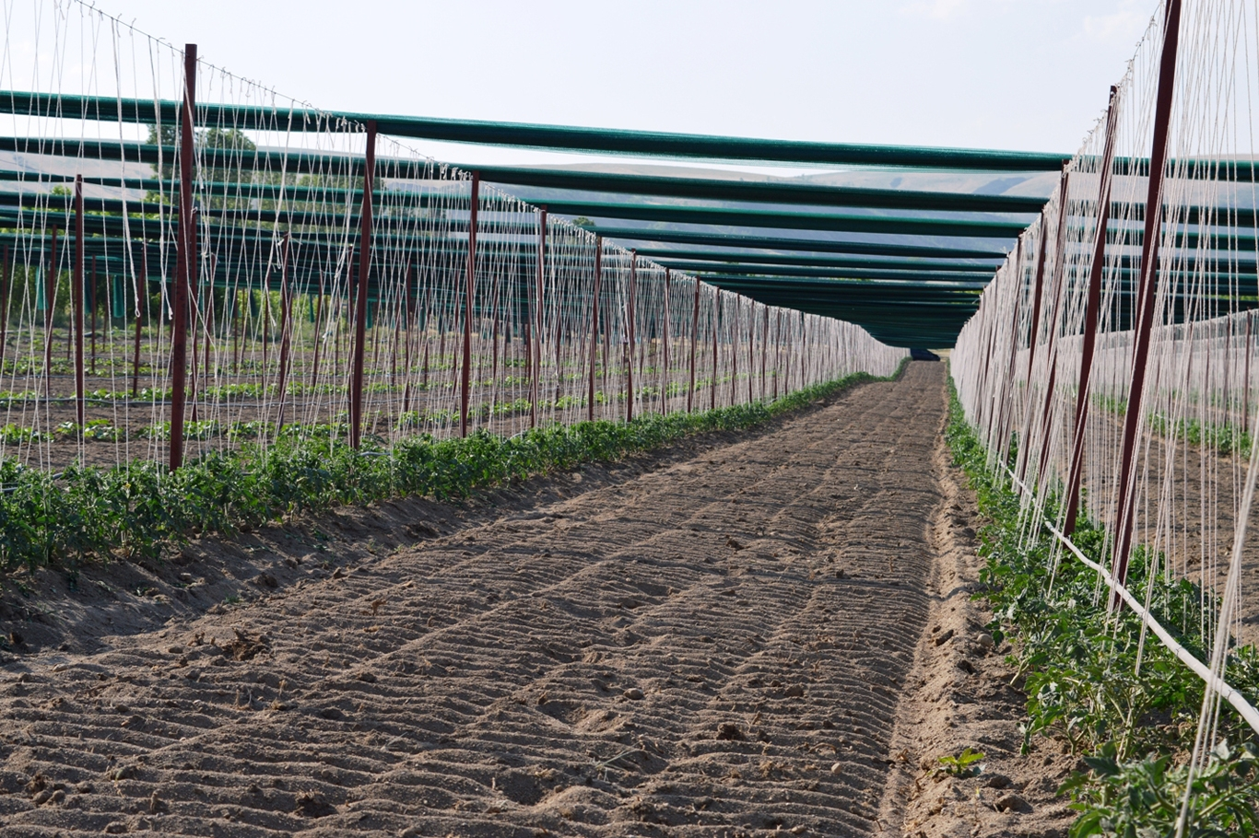
Açık Alanlarda Domates Yetiştiriciliğinde Gölgeleme Sistemleri

Slide 26
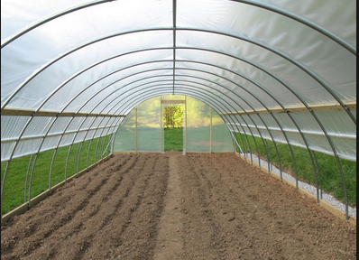

Slide 27
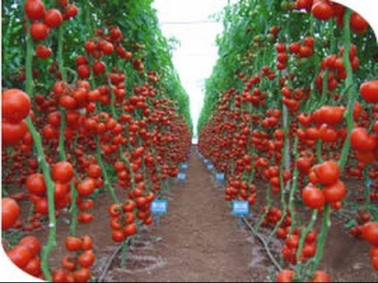
Teşekkürler……..
Zir. Müh.
Mehmet Eminel
Girne Tarım Dairesi

